Slide 1



内容摘要
■ 课程概述
课程信息
成绩评定
■ 教学安排
■ 什么是操作系统?
■ 为什么学习操作系统?
■ 如何学习操作系统?
■ 操作系统实例
■ 操作系统的演变
■ 操作系统结构
■ 工作集页置换算法
■ 缺页率置换算法

Slide 2
课程信息
主讲教师： | 向勇、陈渝
助教： | 沈游人，施鹤远，李曈等

Slide 3
课程信息
Wiki: | http://os.cs.tsinghua.edu.cn/oscourse/OS2017spring
学堂在线： | http://www.xuetangx.com/courses/course-v1:TsinghuaX+30240243X_2015_T2+2015_T2/about
Piazza讨论区： | https://piazza.com/tsinghua.edu.cn/spring2015/30240243x/home
练习和实验： | http://github.com/chyyuu/ os_course_exercises ucore_os_lab ucore_os_doc os_course_info simple_os_book http://crl.ptopenlab.com:8811/

Slide 4
预备知识
■
计算机结构原理(Intel 80386+)
■
C与汇编程序设计
■
数据结构

Slide 5
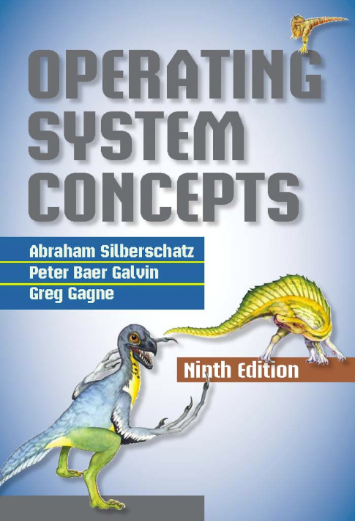
参考教材
■
Abraham Silberschatz, Peter Baer Galvin,
Greg Gagne, Operating system concepts
(9th Edition), John Wiley & Sons, 2012
操作系统概念（第七版）；Silberschatz、
Galvin和Gagne著、郑扣根译；
高等教育出版社，2010年；

Slide 6
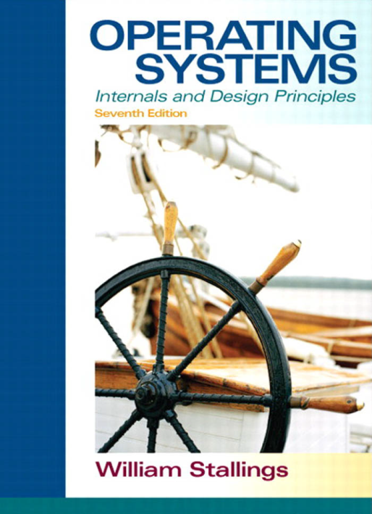
参考教材
■
William Stallings, Operating
Systems-Internals and Design Principles
(8th Edition), Prentice Hall, 2011
操作系统——精髓与设计原理（第七版）；
William Stallings著，
陈向群、陈渝译；电子工业出版社，2012年；

Slide 7
成绩评定
实验：20分
独立完成8个教学实验，并提交实验报告
■
■
考试或课程设计：80分
期中考试：35分
期末考试：45分
有余力和兴趣的同学，可用课程设计替代考试
总成绩加权方法：上述各项成绩的总和会做一次调整，基本原则是，各分数段保持一定的比例，可能的参考比例为A+/A/A-占25%、B+/B/B-占45%、C+/C/C-占20%和D+/D/F占10%。
http://os.cs.tsinghua.edu.cn/oscourse/OS2017spring/log

Slide 8
教学内容
■ 操作系统结构
■ 中断及系统调用
■ 内存管理
■ 进程及线程
■ 处理机调度
■ 同步互斥
■ 文件系统
■ I/O子系统

Slide 9
练习与实验
■ 操作系统练习
课堂练习
■ 操作系统实验
实验0: 实验环境准备
实验5: 用户进程管理
实验1: 系统启动及中断
实验6: CPU调度
实验2: 物理内存管理
实验7: 同步与互斥
实验3: 虚拟内存管理
实验8: 文件系统
实验4: 内核线程管理

Slide 10


课程设计
■ ucore on RISC-V CPU, etc.

Slide 11
操作系统定义
■ 没有公认的精确定义
■ 操作系统是一个控制程序
■ 操作系统是一个资源管理器
一个系统软件
应用程序与硬件之间的中间层
控制程序执行过程，防止错误和计算机的不当使用
管理各种计算机软硬件资源
执行用户程序，给用户程序提供各种服务
提供访问计算机软硬件资源的高效手段
方便用户使用计算机系统
解决资源访问冲突，确保资源公平使用

Slide 12
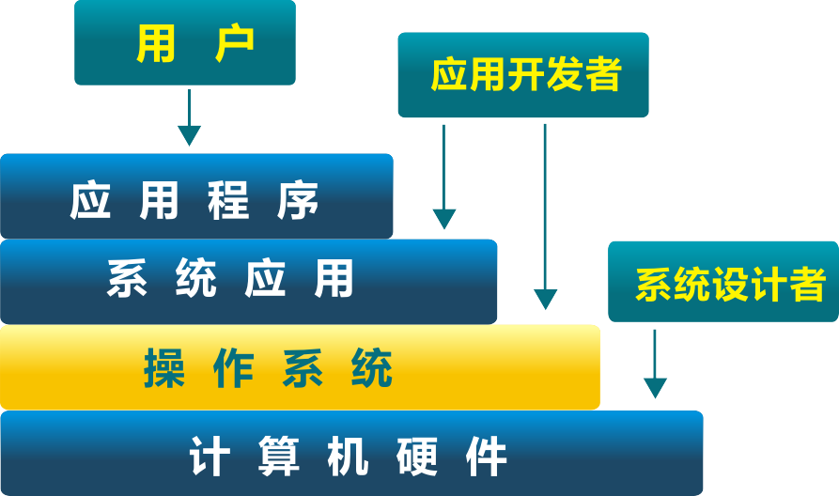
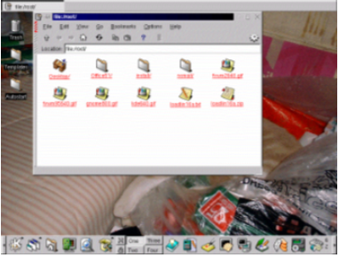
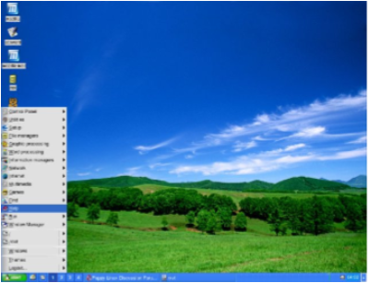
操作系统的地位

Slide 13
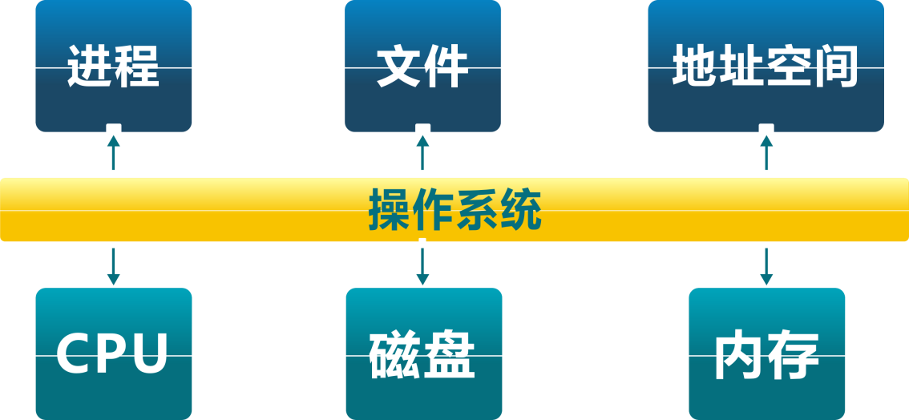
操作系统的地位

Slide 14
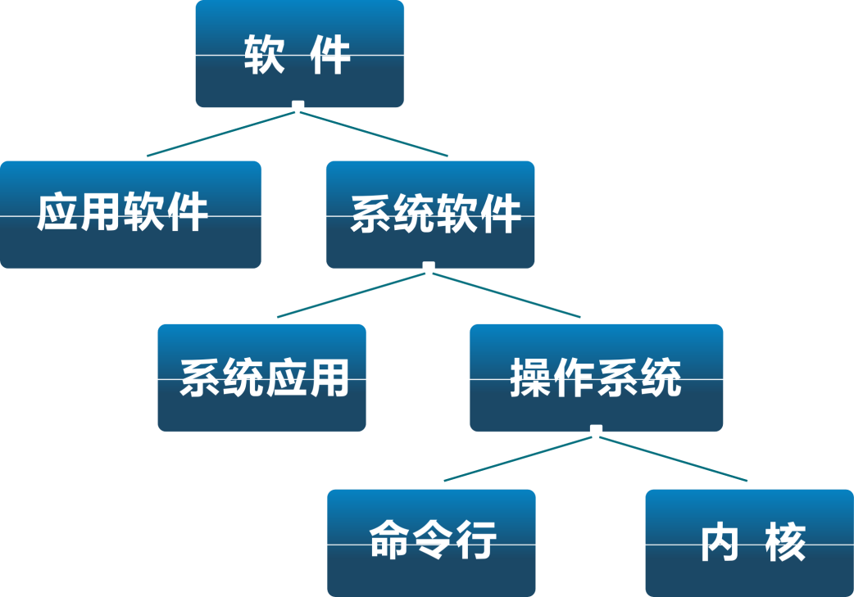
操作系统软件的分类

Slide 15
操作系统软件的组成
■ Shell--命令行接口
通过键盘操纵。
方便用户进行命令输入
■ GUI--图形用户接口
WIMP
（视窗（Window）、图标（Icon）、选单（Menu）、指标（Pointer））
直接操作和所见即所得
■ Kernel--操作系统的内部
执行各种资源管理等功能

Slide 16
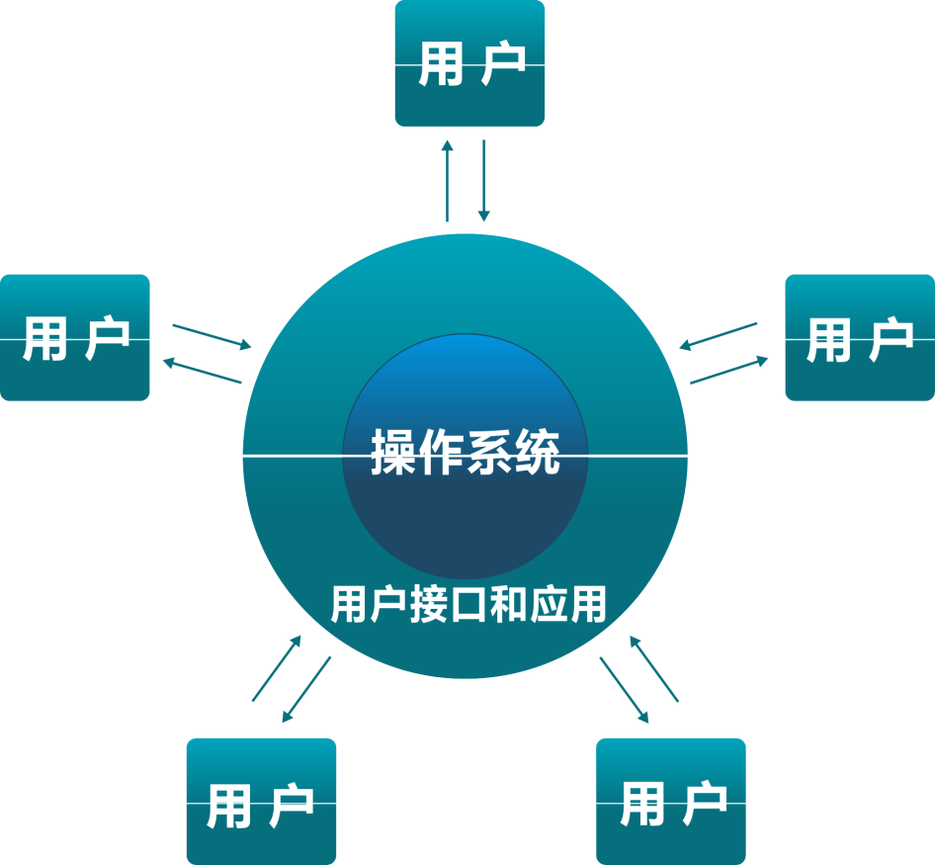

操作系统软件的组成

Slide 17
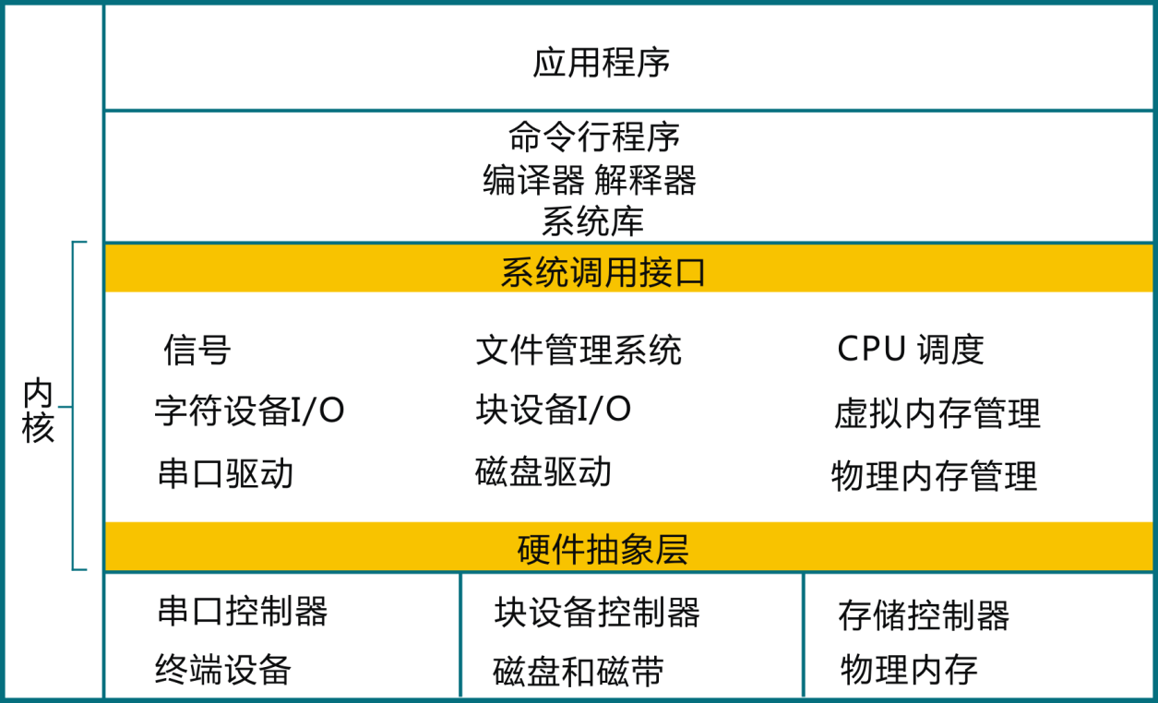
ucore教学操作系统内核

Slide 18
操作系统内核特征
■ 并发
■ 共享
■ 虚拟
■ 异步

Slide 19
操作系统内核特征
■ 并发
计算机系统中同时存在多个运行的程序，需要OS管理和调度
■ 共享
■ 虚拟
■ 异步

Slide 20
操作系统内核特征
■ 并发
■ 共享
“同时”访问
互斥共享
■ 虚拟
■ 异步

Slide 21
操作系统内核特征
■ 并发
■ 共享
■ 虚拟
利用多道程序设计技术，让每个用户都觉得有一个计算机专门为他服务
■ 异步

Slide 22
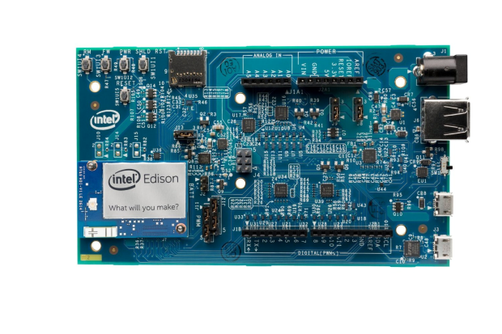
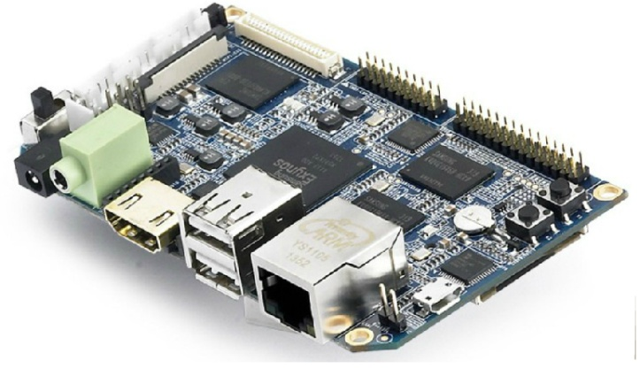
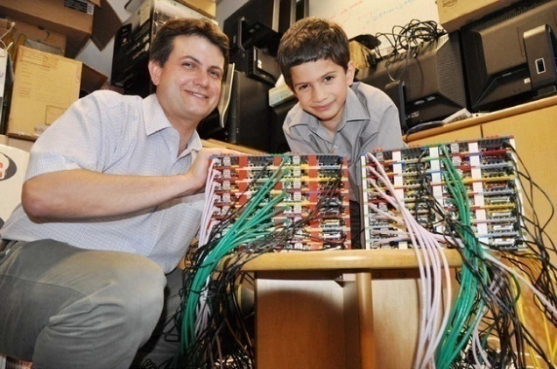
课程设计
■ 在真实系统上运行ucore+
RISC-V
Others.
■ 自选操作系统题目
http://os.cs.tsinghua.edu.cn/oscourse/OS2017/

Slide 23
内容摘要
■ 课程概述
■ 什么是操作系统？
■ 为什么学习操作系统？
■ 如何学习操作系统？
■ 操作系统实例
■ 操作系统的演变
■ 操作系统结构

Slide 24
操作系统课是多门课程的综合
■ 综合课程-结合许多不同的课程
程序设计语言
数据结构
算法
计算机体系结构
■ 材料
操作系统概念和原理、源代码
■ 技能
操作系统的设计和实现

Slide 25

学习操作系统的目的
■ 已有操作系统很好，我将来的工作不会写操作系统
Windows,Linux.
■ 已有操作系统是否解决了所有的事?
■ 为什么我要学习它？
写操作系统很酷!
掌握操作系统是一个挑战!
操作系统很有用!
我要参与系统软件开发
我想了解操作系统到底是如何工作的？

Slide 26
操作系统软件的地位
■ 操作系统：计算机科学研究的基石之一
计算机系统的基本组成部分
由硬件的发展和应用需求所驱动
学术和工业的持续推进

Slide 27
哪里在做操作系统研究？
■ 顶尖大学的计算机科学部门
■ 计算机产业
旧时： Xerox (PARC), IBM, DEC (SRC), Bell Labs
现代： Microsoft, Google, Yahoo, IBM, HP, Sun, Intel, VMware, Amazon, …
国内：阿里巴巴、百度、华为…
■ 研究协会
ACM SIGOPS
USENIX
Notes:
UNIX用户协会

Slide 28
操作系统研究的顶级会议
■ ACM操作系统原理研讨会（SOSP）
ACM SIGOPS
每两年（奇数：1967-）
~20论文
■ USENIX操作系统设计和实现研讨会（OSDI）
USENIX
每两年（偶数：1994-）
~20论文

Slide 29
最具影响力的操作系统论文
■ SIGOPS Hall-of-Fame Awards
论文必须发表在同行评议的文献中至少十年
到目前为止有三十多篇论文获奖
■ 假如你想做操作系统研究
需要阅读和理解这些论文
http://www.sigops.org/award-hof.html

Slide 30
掌握操作系统具有挑战性（1）
■ 操作系统很大
Windows Xp 有4500万行
■ 操作系统管理并发
并发导致有趣的编程挑战
■ 操作系统代码管理原始硬件
时间依赖行为, 非法行为, 硬件故障
■ 操作系统代码必须是高效的, 低耗CPU、内存、磁盘的
■ 操作系统出错，就意味着机器出错
操作系统必须比用户程序拥有更高的稳定性
■ 操作系统是系统安全的基础

Slide 31
掌握操作系统具有挑战性（2）
■ 操作系统并不仅仅关于并发性和琐碎的调度算法
■ 并发性是一小部分
内核里不存在管程和哲学家问题
内核中的锁问题需要太多的背景知识
■ 磁盘调度大多是不相干的 (SCSI 已经做了这些)
■ 进程调度是个比较小话题

Slide 32
掌握操作系统具有挑战性（3）
■ 操作系统是关于：
■ 权衡
时间与空间
性能与可预测性
公平与性能（哪种设计能工作？为什么？）
■ 硬件
如何让中断、异常、上下文切换真正有效?
TLB是如何工作的？这对页表又意味着什么？
如果你不展示任何汇编代码，那么你就不是教操作系统的!

Slide 33
如何学习操作系统？
■ "不闻不若闻之，闻之不若见之，见之不若知之，知之不若行之；学至于行之而止矣。"
--荀子《儒效篇》
■ “天才是1%的灵感加上99%的汗水"
-- Thomas Edison
■ “困难，最好的和最有趣的三年级课程！”

Slide 34
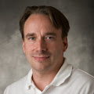

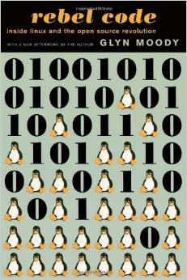
如何学习操作系统？
for (i=1; i<=13; i++) {
1. 预习，完成第i周课前视频学习(optional)
2. 完成第i周基本练习(optional)
3. 上课听讲，提问/被提问
4. 在deadline前，按序完成ucore_lab实验
5. 复习/做课后练习，if (碰到问题) 到piazza提问;
6. if (i==7) 参加期中考试;
7. if (i==13) 参加期末考试;
}
Notes:
Rebel code
Linux传奇

Slide 35
概要
■ 课程概述
■ 什么是操作系统？
■ 为什么学习操作系统？
■ 如何学习操作系统？
■ 操作系统实例
■ 操作系统的演变
■ 操作系统结构

Slide 36





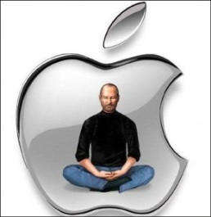






UNIX家族
UNIX BSD

Slide 37






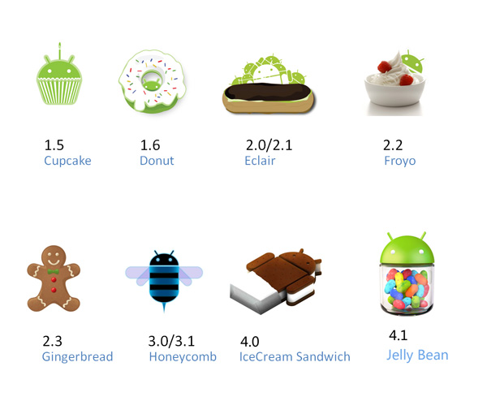




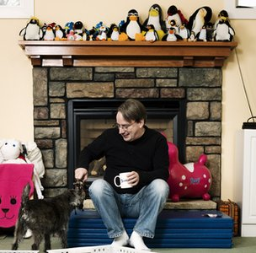


Linux家族
Linux

Slide 38
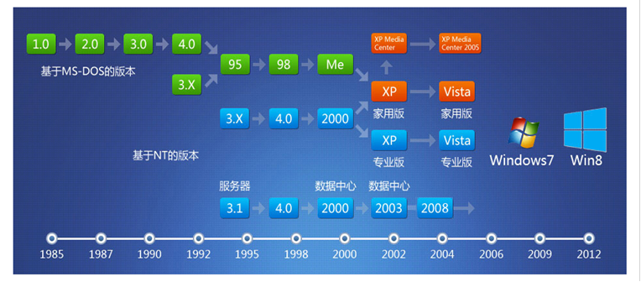
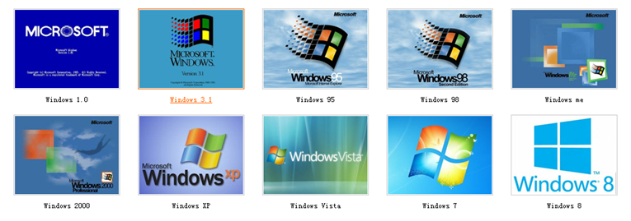

Windows家族
微软从DEC聘请 Dave Cutler 做Windows NT主要设计师

Slide 39
内容摘要
■ 课程概述
■ 什么是操作系统？
■ 为什么学习操作系统？
■ 如何学习操作系统？
■ 操作系统实例
■ 操作系统的演变
■ 操作系统结构

Slide 40
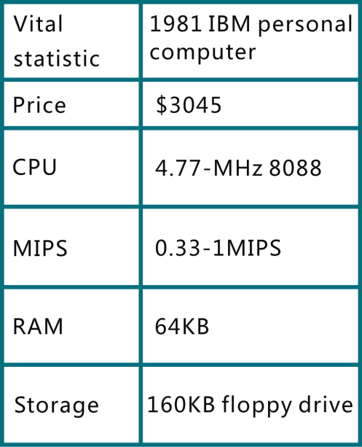
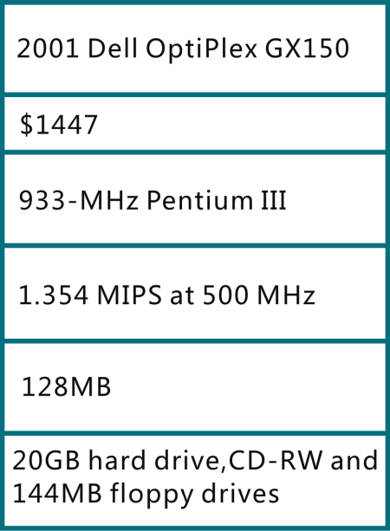
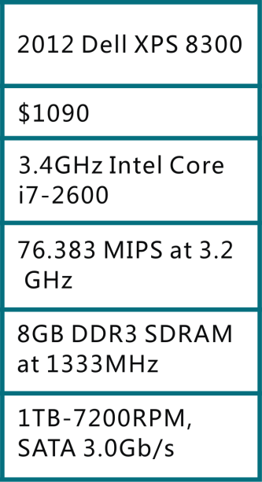
操作系统为什么改变
■ 主要功能：硬件抽象和协调管理
■ 原则：设计随着各种相关技术的改变而做出一定的改变
■ 在过去二十年底层技术有极大的改变 !!
从1981到 2012计算机系统的对比

Slide 41
操作系统的演变
■ 单用户系统
■ 批处理系统
■ 多道程序系统
■ 分时
■ 个人计算机：每个用户一个系统
■ 分布式计算：每个用户多个系统

Slide 42

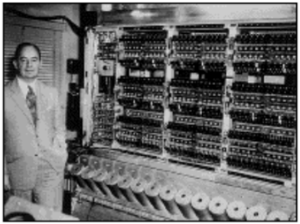
单用户系统（’45-’55)
■ 操作系统=装载器+通用子程序库
■ 问题：昂贵组件的低利用率

Slide 43
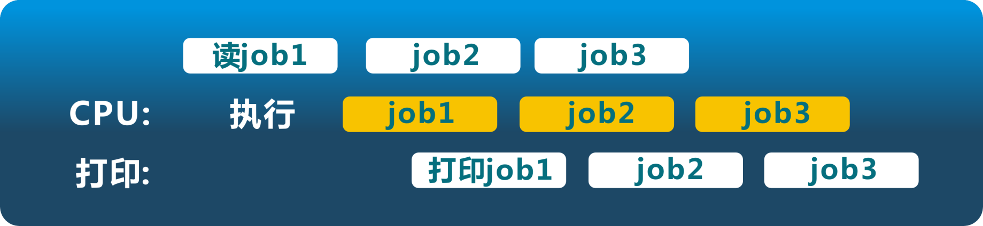
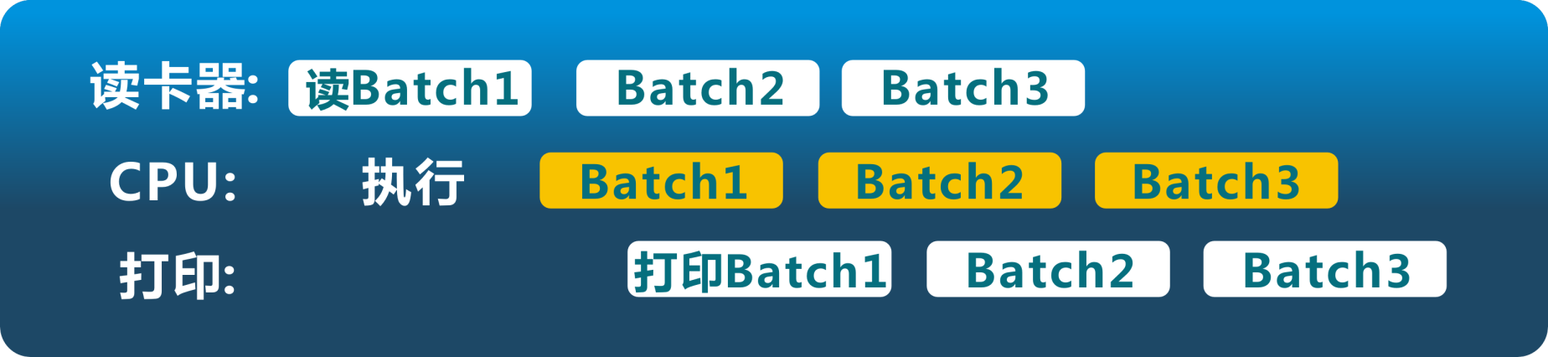
批处理（’55-’65)
■ 顺序执行与批处理

Slide 44
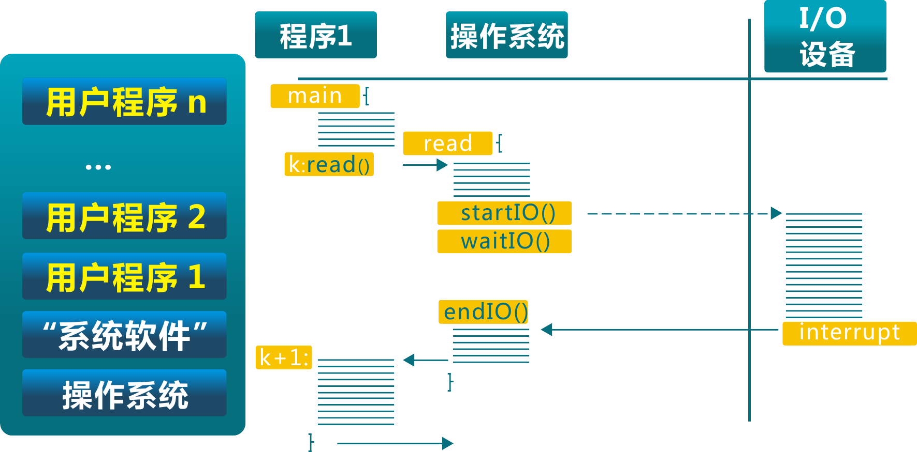
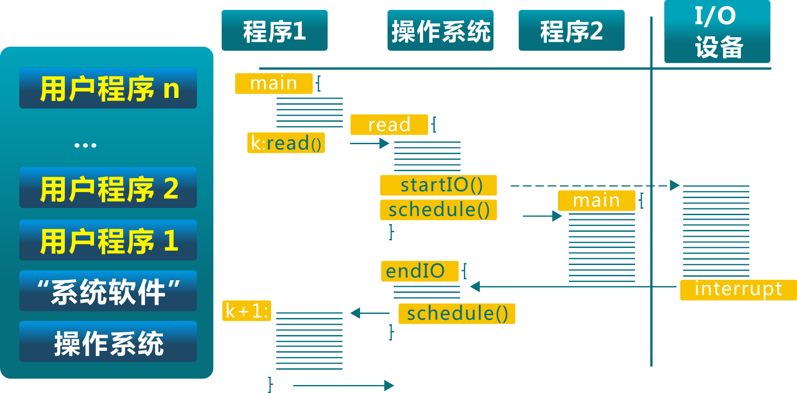
多道程序（’65-’80)
■ 保持多个工作在内存中并且在各工作间复用CPU

Slide 45
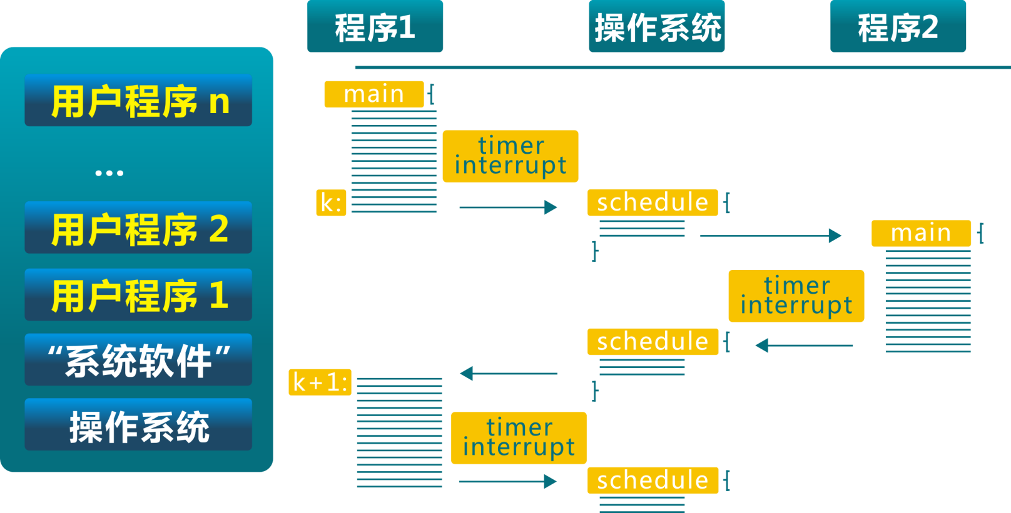
分时（’70-)
■ 定时中断用于工作对CPU的复用

Slide 46
个人电脑操作系统
■ 个人电脑系统
单用户
利用率已不再是关注点
重点是用户界面和多媒体功能
很多老的服务和功能不存在
■ 演变
最初: 操作系统作为一个简单的服务提供者 (简单库)
现在：支持协调和沟通的多应用系统
越来越多的安全问题 (如，电子商务、医疗记录)

Slide 47
分布式操作系统
■ 网络支持成为一个重要的功能
■ 通常支持分布式服务
跨多系统的数据共享和协调
■ 可能使用多个处理器
松、紧耦合系统
■ 高可用性与可靠性的要求

Slide 48
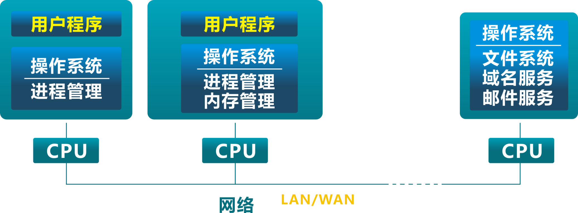
分布式操作系统

Slide 49
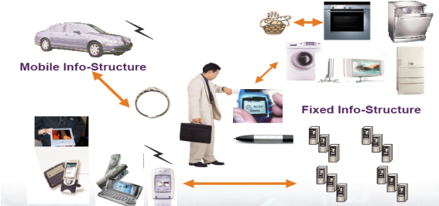


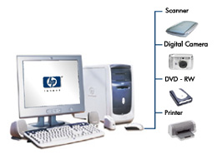

操作系统演变中的计算机系统
Future OS
普适计算(Pervasive computing)，
移动计算，云计算，大数据处理，许
多联网设备为许多人提供个性化的服务
iOS/Android,…
Windows/Linux/BSD,…
AIX/HP-UX
网络计算(Internet computing)
个人机计算(Personal computing)
主机型计算(Mainframe computing)

Slide 50
内容摘要
■ 课程概述
■ 什么是操作系统？
■ 为什么学习操作系统？
■ 如何学习操作系统？
■ 操作系统实例
■ 操作系统的演变
■ 操作系统结构

Slide 51
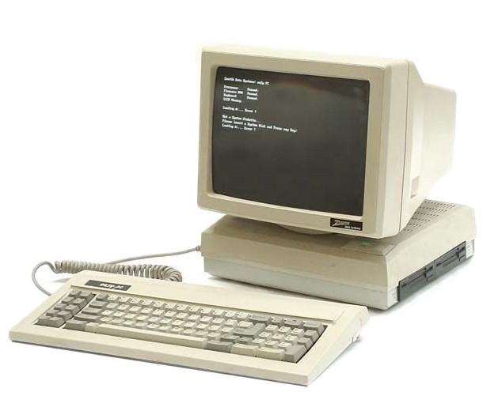
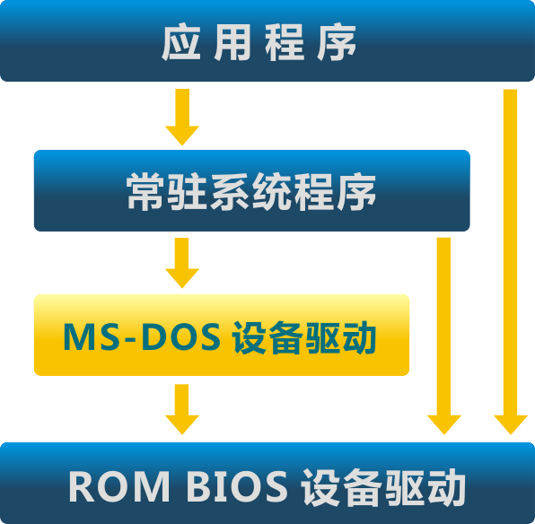
简单结构
■ MS-DOS – 在最小的空间，设计用于提供大部分功能 (1981~1994)
没有拆分为模块
虽然 MS-DOS 在接口和功能水平没有很好地分离，主要用汇编编写

Slide 52
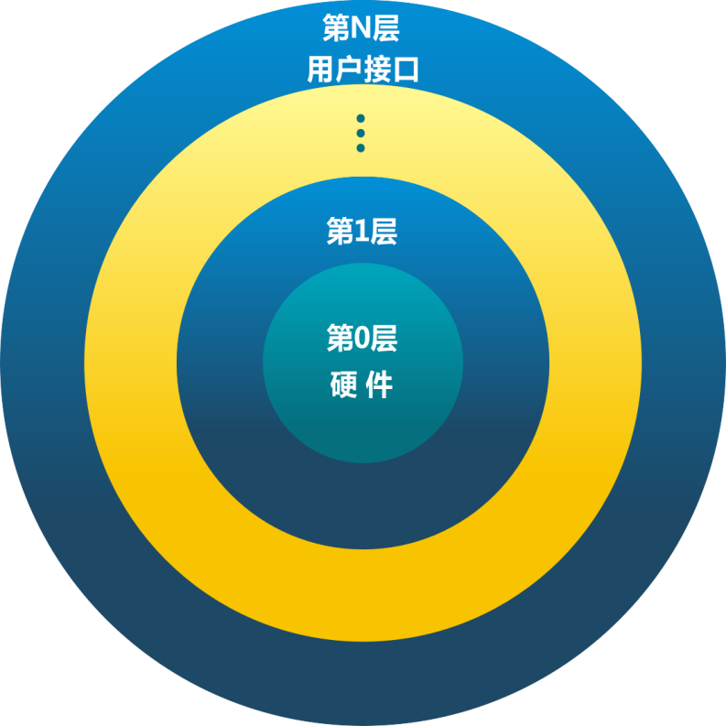
分层结构
■ 将操作系统分为多层 (levels)
每层建立在低层之上
最底层(layer 0), 是硬件
最高层(layer N) 是用户界面
■ 每一层仅使用更低一层的功能
（操作）和服务。

Slide 53
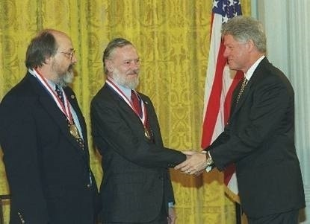
UNIX操作系统与C语言
■ 1972由 Kenneth Thompson和Dennis Ritchie在贝尔实验室设计.
■ 设计用于 UNIX 操作系统的编码例程.
■ “高级”系统编程语言创建可移植操作系统的概念
K. Thompson and D. Ritchie

Slide 54
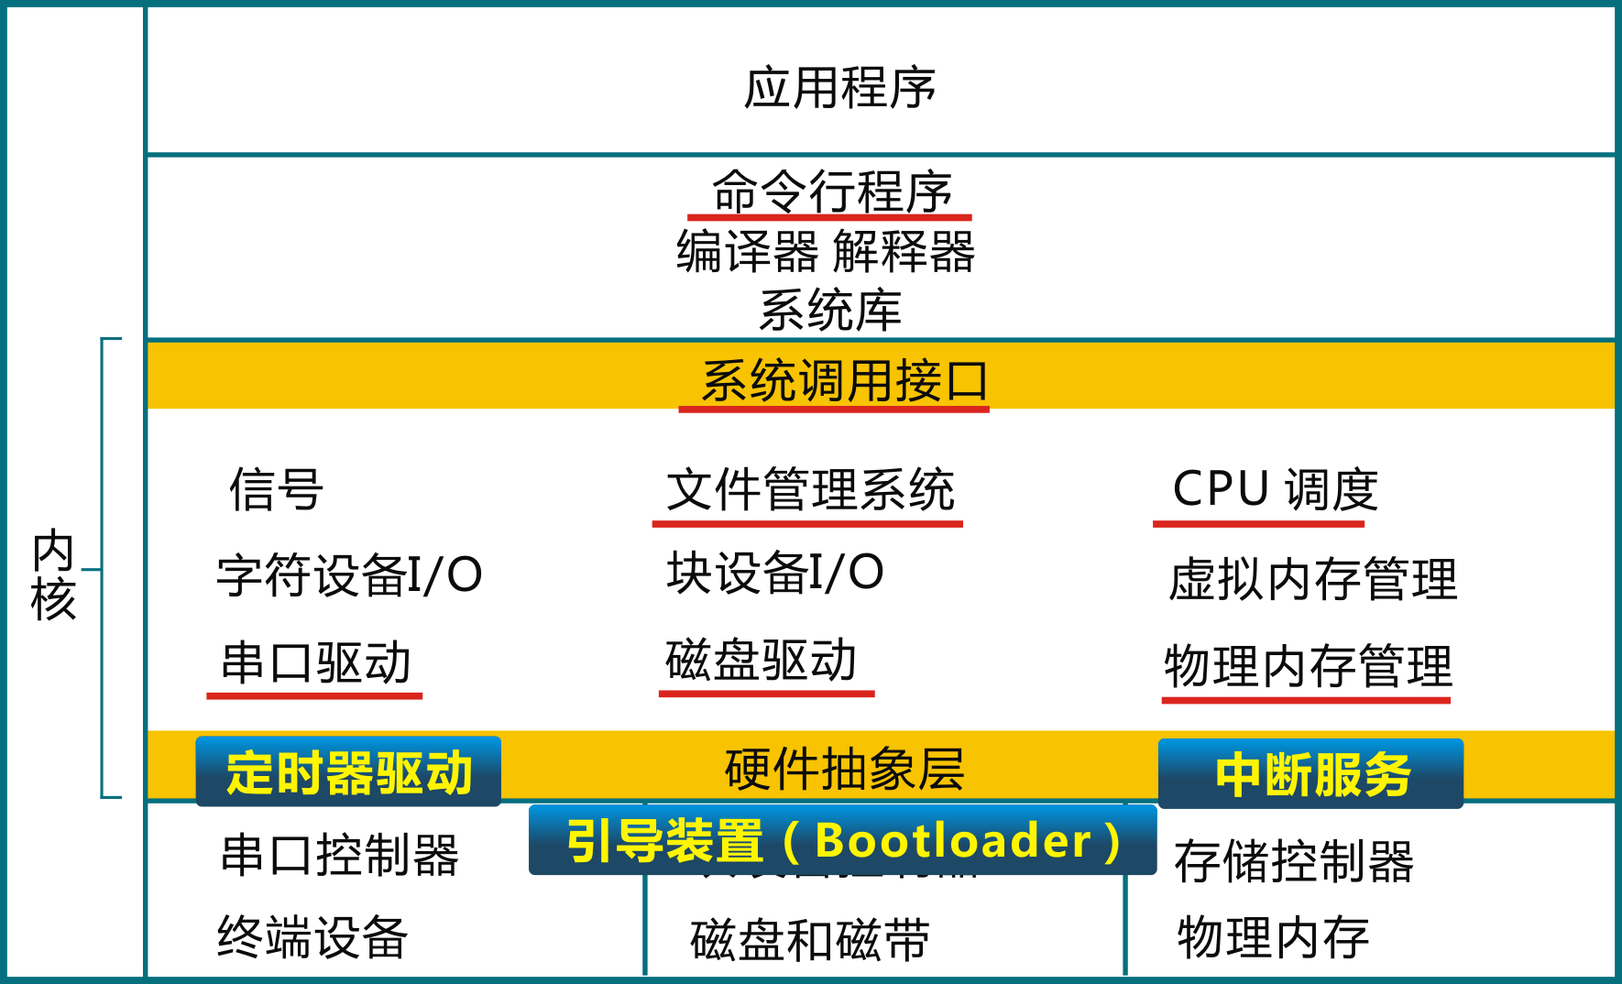

uCore操作系统结构

Slide 55
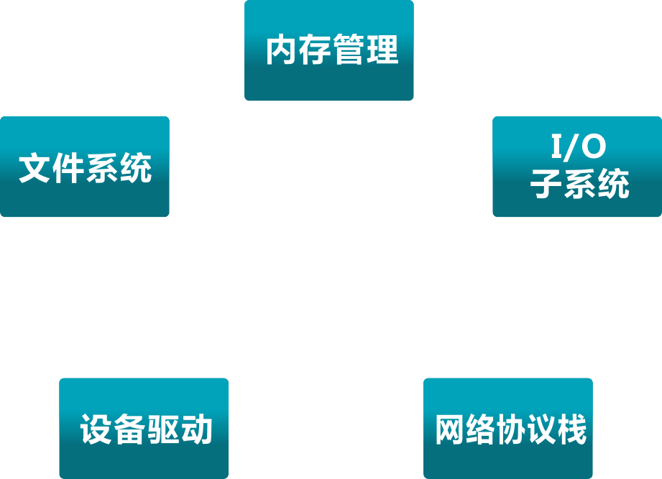
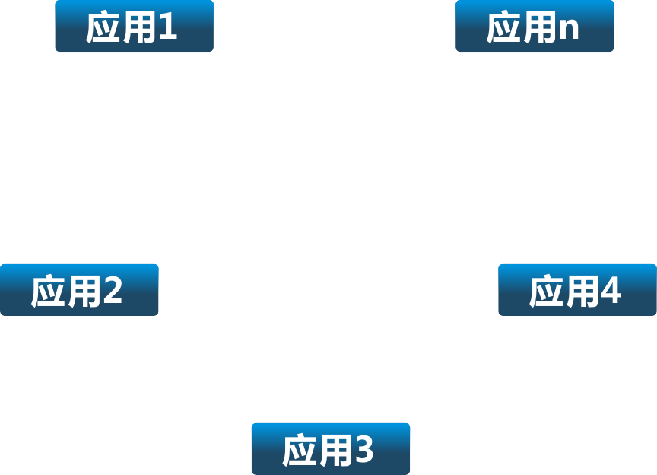
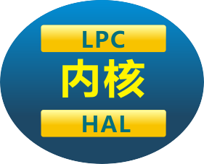
微内核结构（Microkernel)
■ 尽可能把内核功能移到用户空间
■ 用户模块间的通信使用消息传递
■ 好处: 灵活/安全…
■ 缺点: 性能

Slide 56
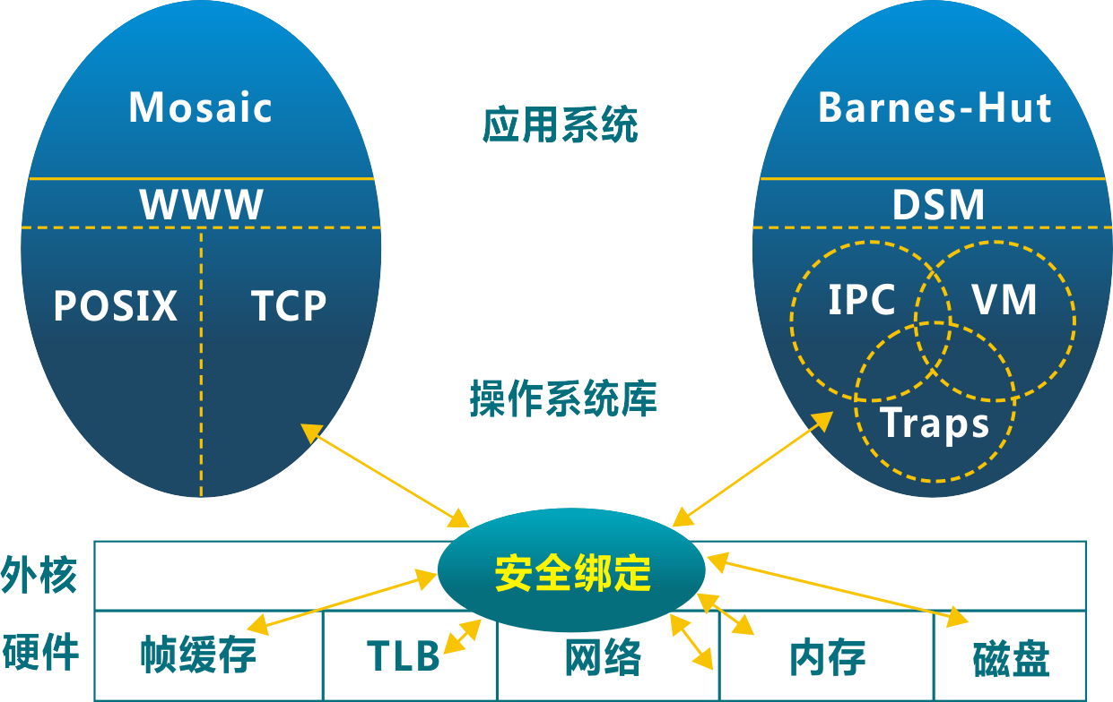
外核结构（Exokernel)
■ 让内核分配机器的物理资源给多个应用程序, 并让每个程序决定如何处理这些资源.
■ 程序能链接到操作系统库(libOS) 实现了操作系统抽象
■ 保护与控制分离

Slide 57
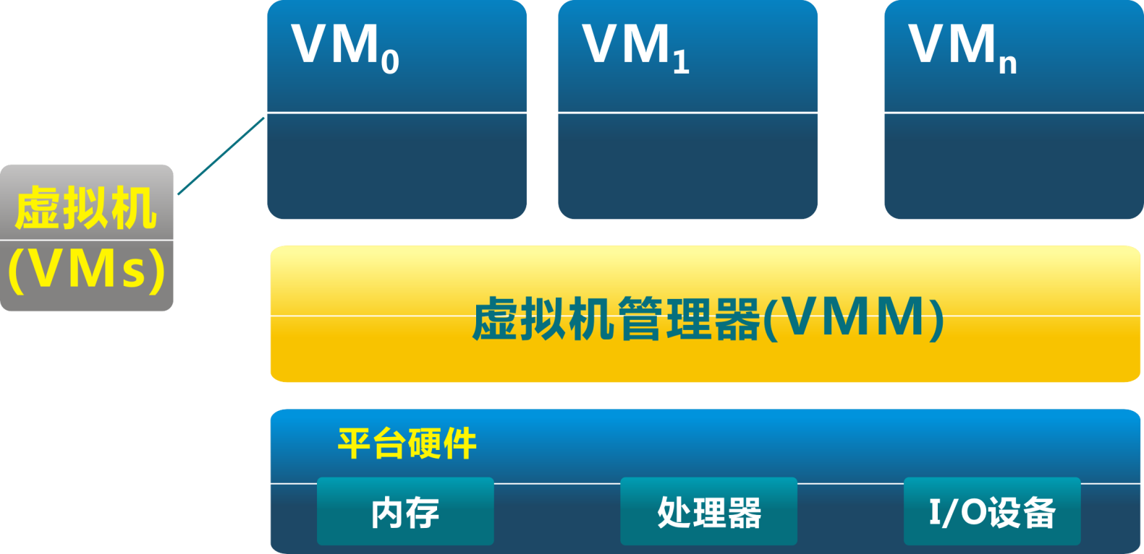
VMM（虚拟机管理器)
■ 虚拟机管理器将单独的机器接口转换成很多的虚拟机，每个虚拟机都是一个原始计算机系统的有效副本, 并能完成所有的处理器指令。

Slide 58
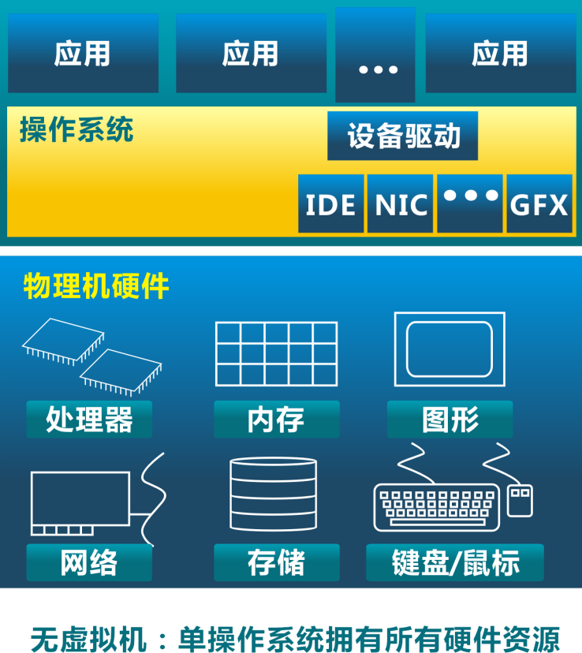
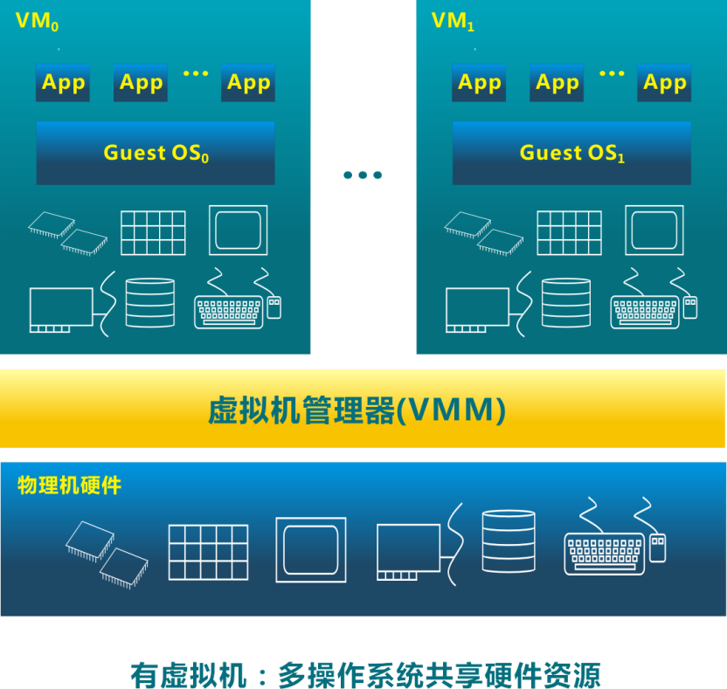
VMM（虚拟机管理器)

Slide 59
小结
■ 操作系统很有趣，可以管理和控制整个计算机!
但…
■ 它是不完备的
Bug、性能异常、功能缺失，有很多的挑战和机遇。
■ 它是庞大的
有许多概念、原理和代码需要了解。
■ 我们能做到！
... 至少靠你自己的恒心和投入，完全可以在一个学期理解OS的原理和ucore OS的实现。

